Slide 1


如何享受宁静？从地毯吸尘开始

Slide 2
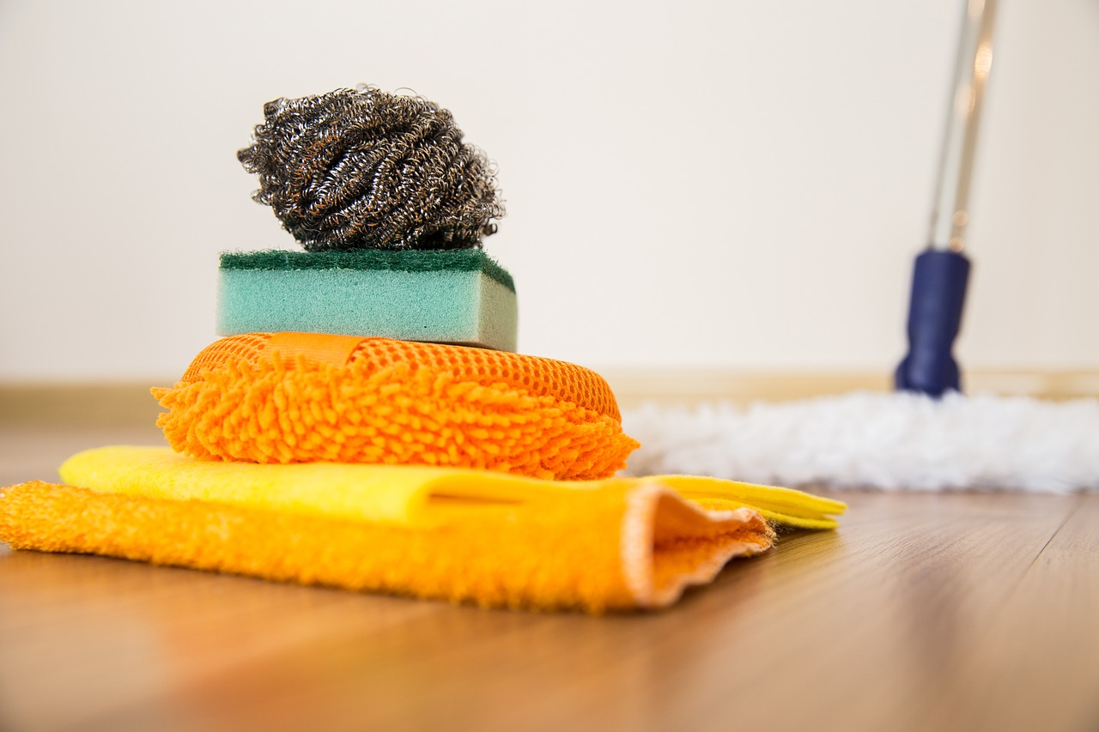

扫除清单 | 地毯吸尘 | 全屋清洁
步骤1
准备
地毯吸尘
全屋清洁

Slide 3
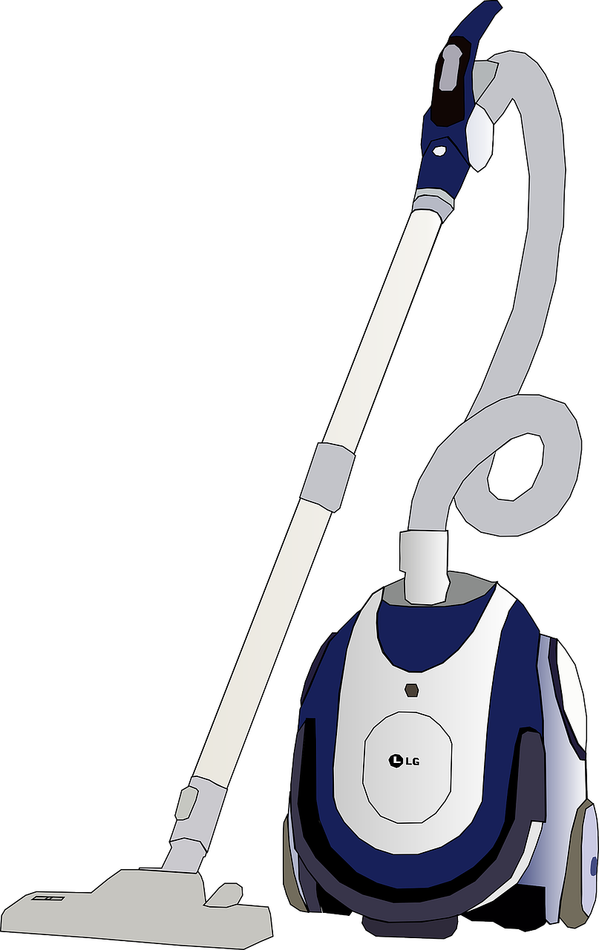
扫除清单 | 地毯吸尘 | 全屋清洁
步骤2
吸尘
地毯吸尘
准备吸尘器

Slide 4
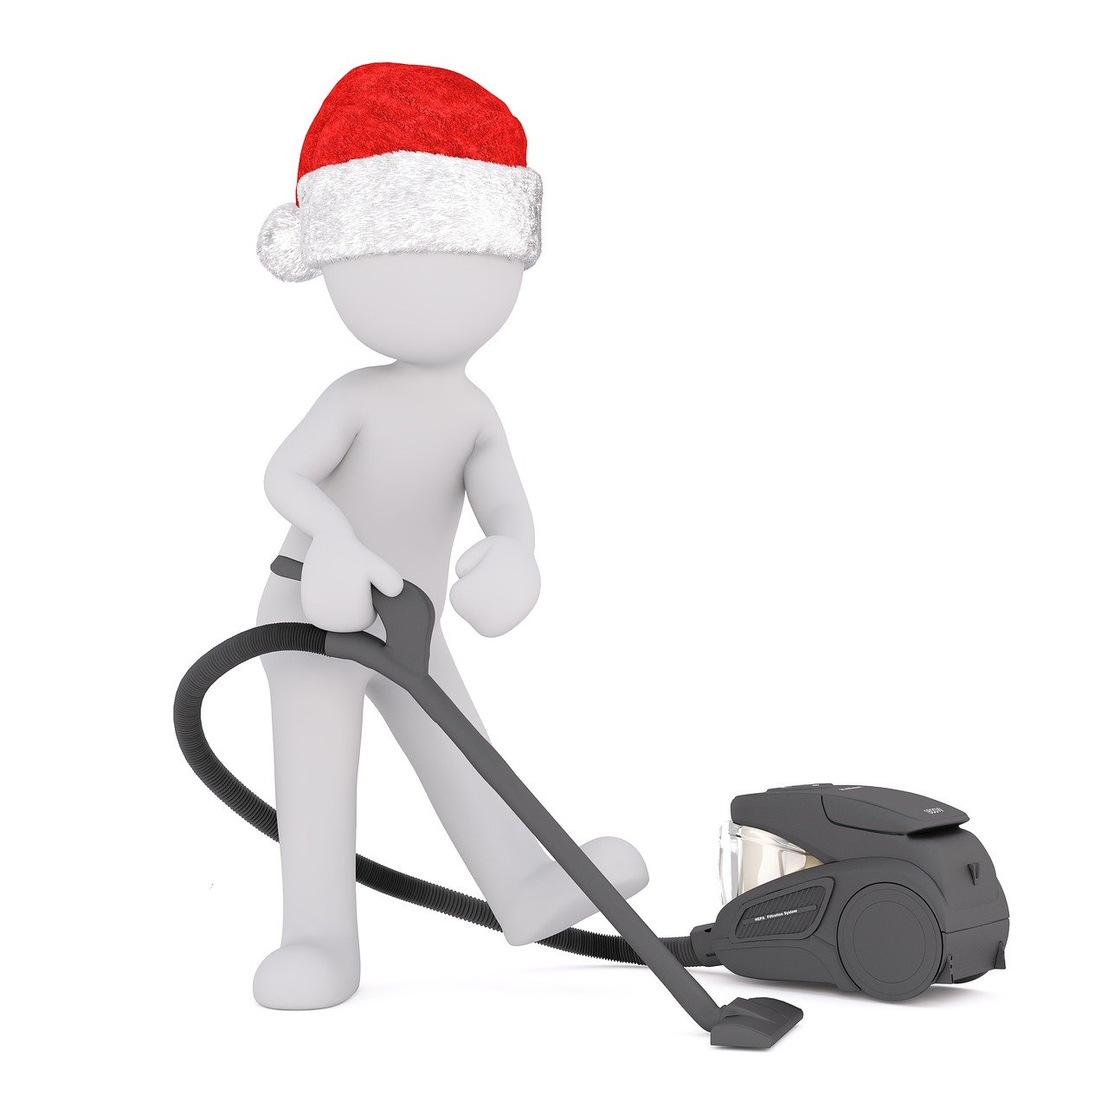
扫除清单 | 地毯吸尘 | 全屋清洁
步骤3
清洁边角
地毯吸尘
按顺序吸尘地毯表面

Slide 5

扫除清单 | 地毯吸尘 | 全屋清洁
步骤4
清洁滤网
地毯吸尘
用吸尘器清洁地毯边角

Slide 6
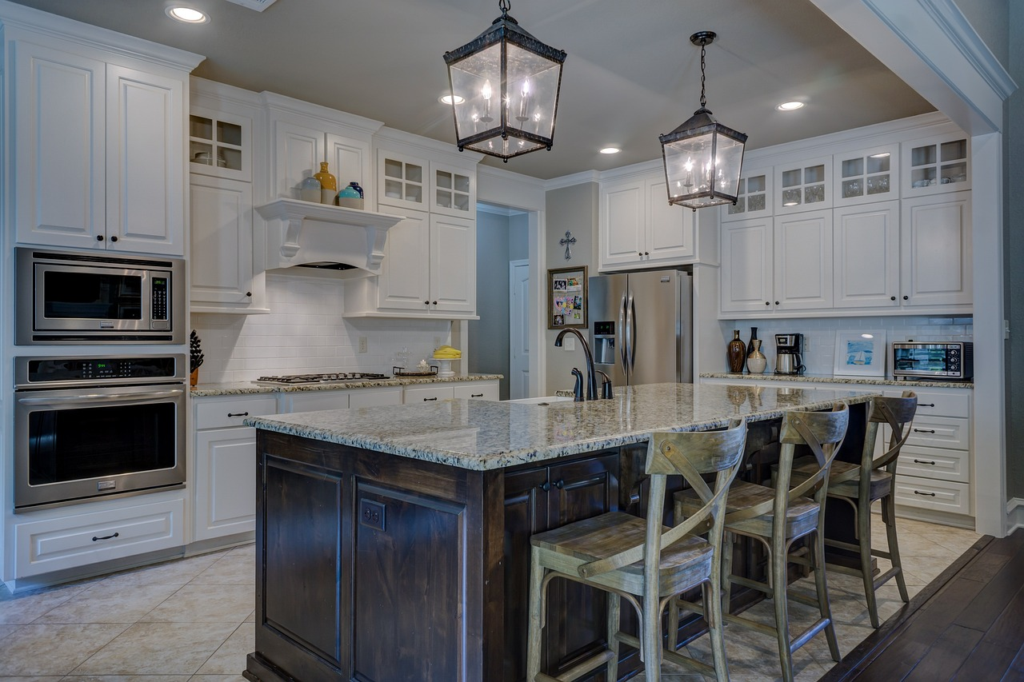
扫除清单 | 地毯吸尘 | 全屋清洁
步骤5
收纳
地毯吸尘
取出并清理吸尘器滤网

